Slide 1
看護職における賠償責任保険の意義

Slide 2
看護職の役割と責任
私たち看護職は、
免許によって看護を実践する権限を与えられた者であり
関連する法令を遵守し、
自己の責任と能力の範囲内で看護を実践する必要があります
Notes:
私たち看護職は、保健師助産師看護師法において規定された免許によって看護を実践する権限を与えられた者であり、関連する法令を遵守し、自己の責任と能力の範囲内で看護を実践する必要があります。

Slide 3
看護職の役割と責任
役割や活動の場の拡大
リスクは「複雑に、多様に、直接的に」
看護職は、自己の責任と能力を的確に把握し、実施した看護について個人としての責任をもつ。
「看護職の倫理綱領」（公益社団法人日本看護協会）より抜粋
Notes:
本会の「看護職の倫理綱領」では、看護の実践について専門職として引き受ける責任の範囲を明示しています。
現在、高齢化の進展や医療・看護の高度化が進む中、国民のいのち・暮らし・尊厳をまもる私たちの役割や活動の場はより一層広がっています。
同時に私たちを取り巻くリスクは複雑化・多様化し、時として直接責任を問われることもあります。

Slide 4
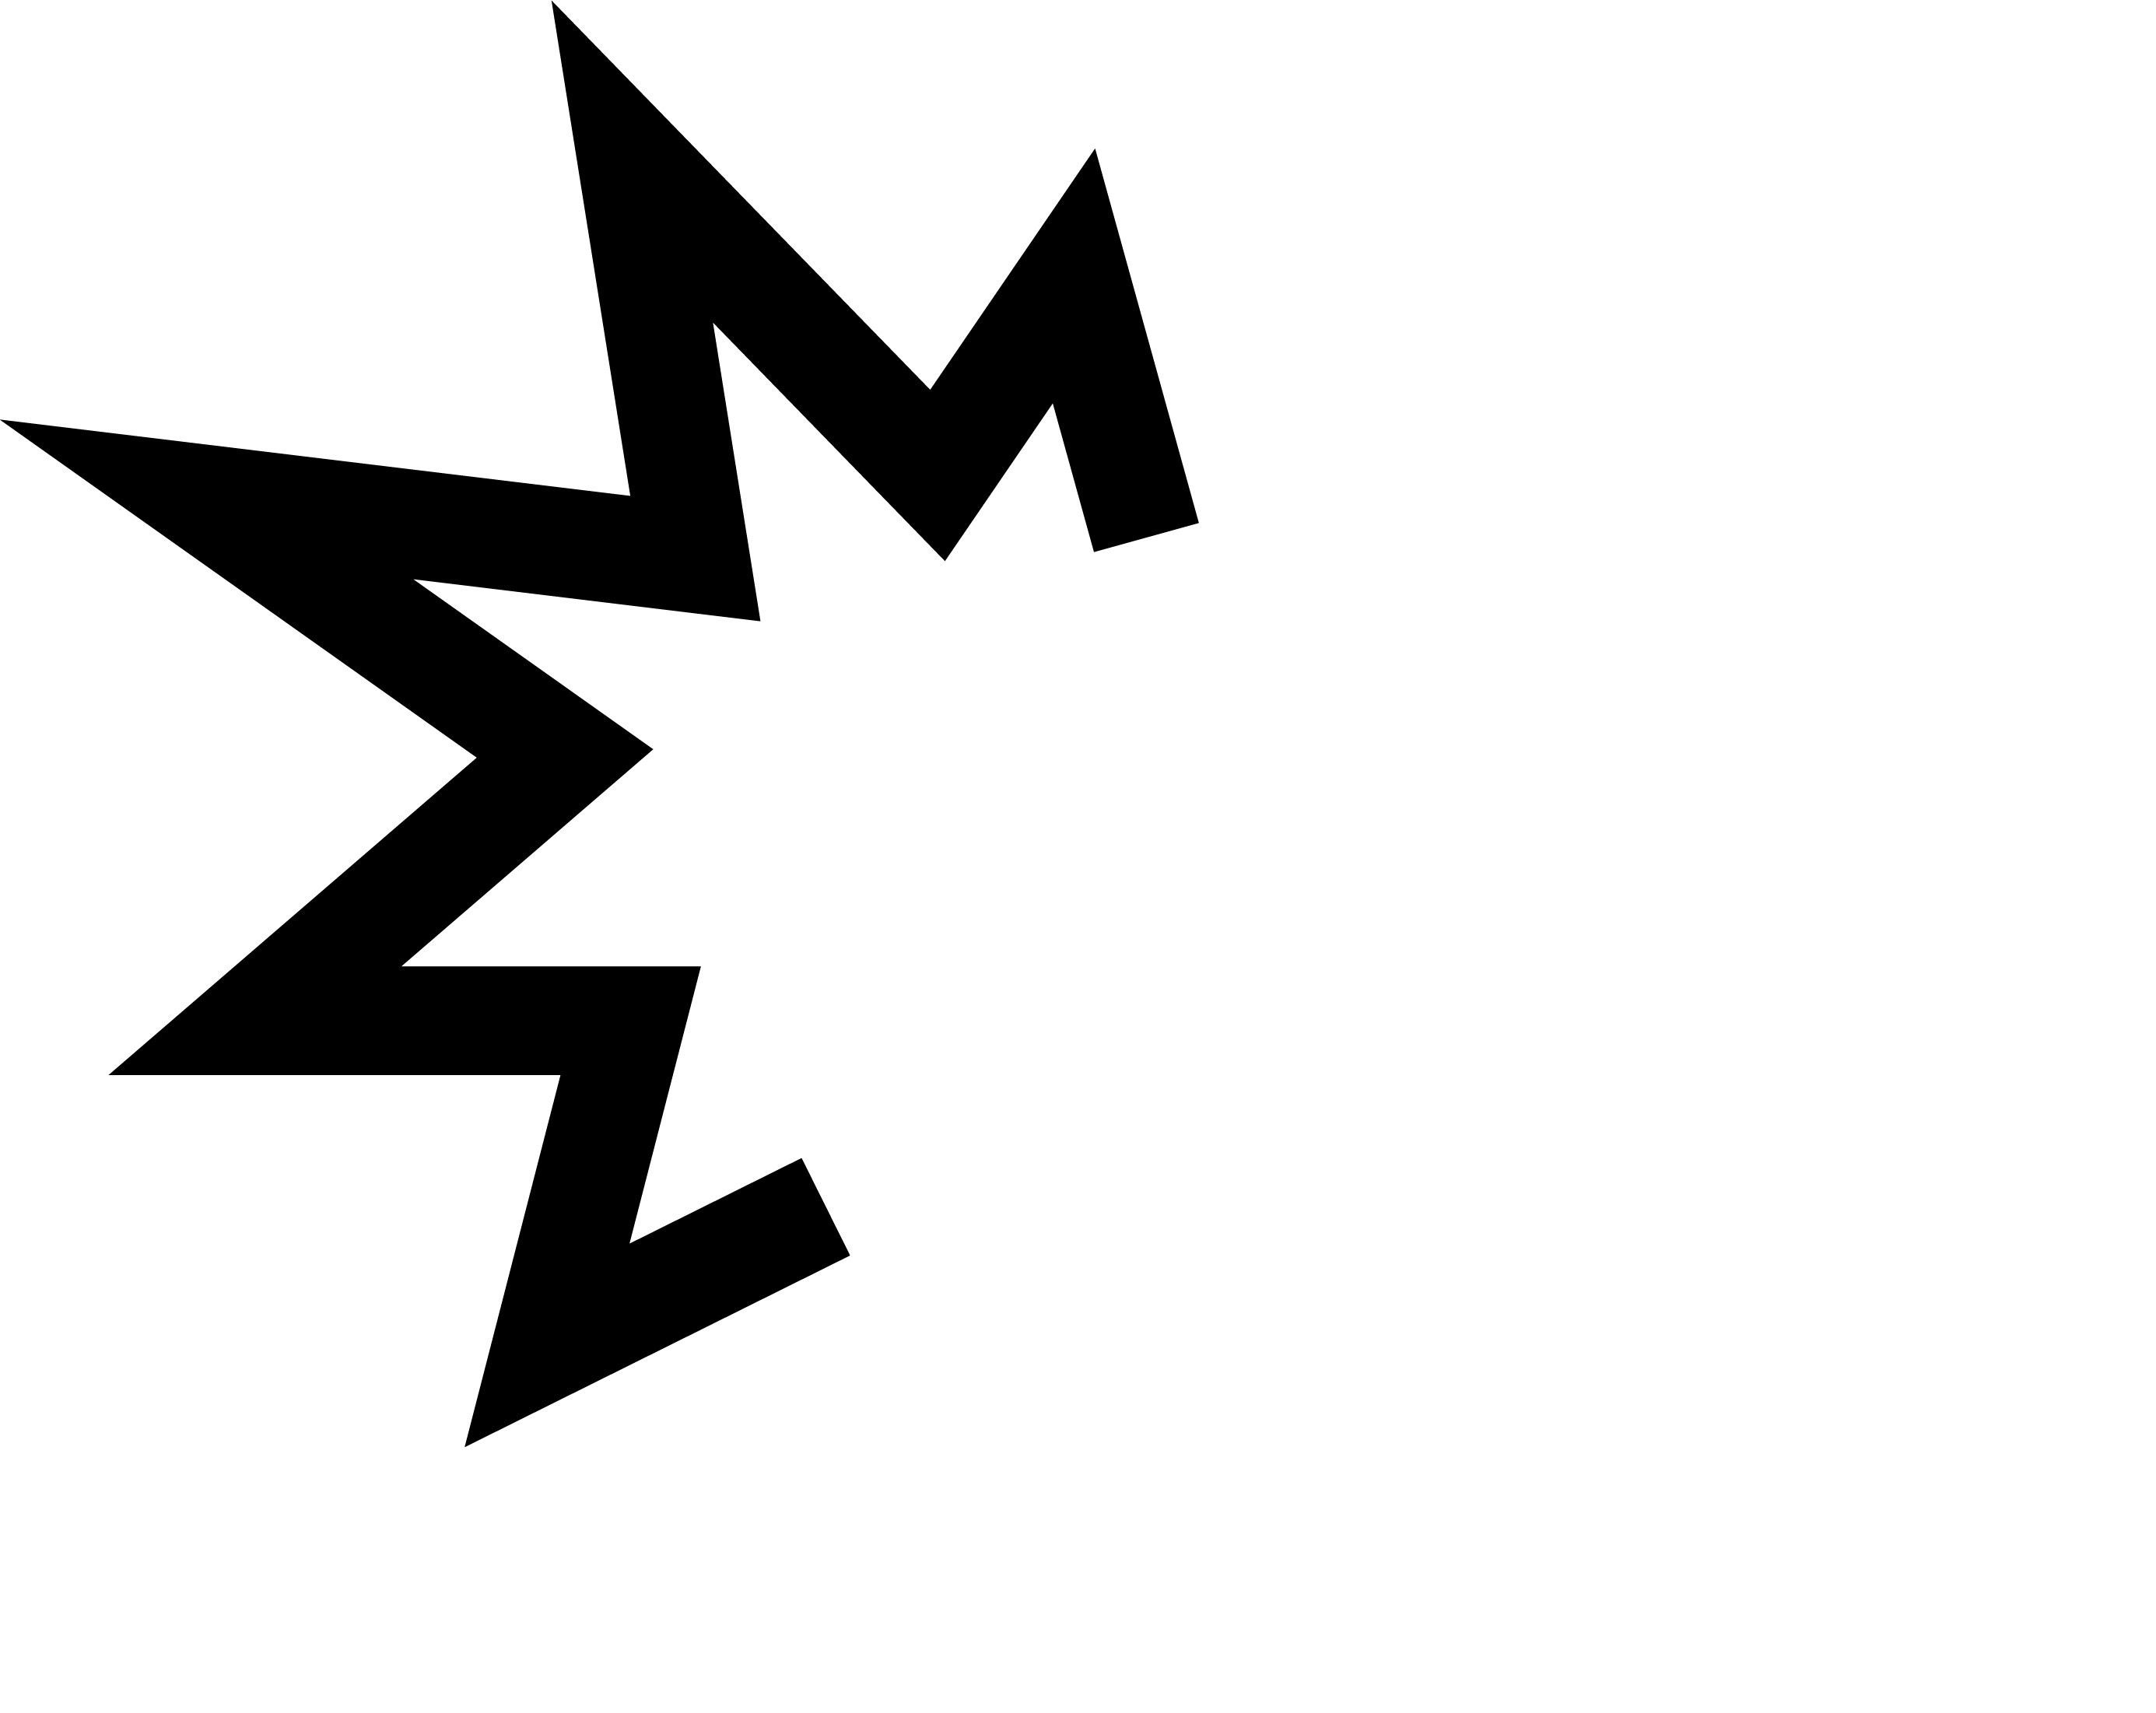
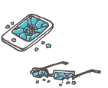
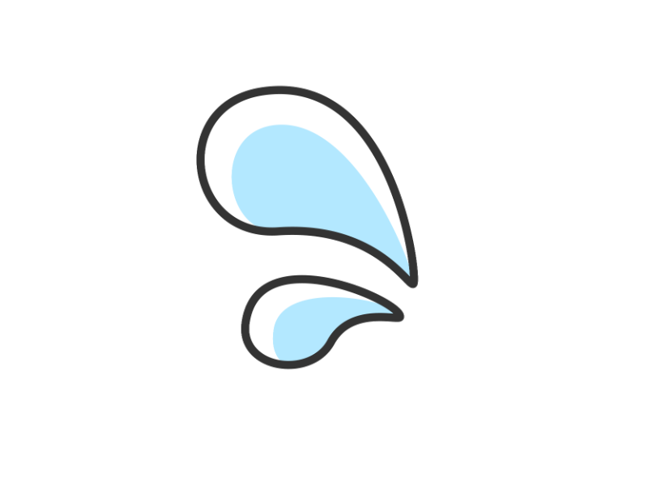
看護職を取り巻くリスクの例
医療機関で起こる
・医療事故の
約43.4％（※１）は看護職が起因
・ヒアリ・ハットの
約79.2％（※１）は看護職が起因
破損・紛失（他者所有物）
本会保険制度の過去事例
・可動式ベッド破損 106,700円
・補聴器紛失 69,000円
医療訴訟（医事関係訴訟）
・新規年間 758件(※2)
・平均審理期間
約26.7カ月(※2)
暴力・ハラスメント
・1年間で 約52.8％(※4)
の看護職が経験あり
指示による解釈の違い(※3)
（実例）
医 師：検査当日、薬（アスピリン）
を飲ませてください
看護師：検査当日、（前投）薬を飲ませ
てください
就業中のケガ
本会保険制度の過去事例
・階段から転落骨折
入院17日、通院2日
・患者からの暴力による打撲
通院4日
【参考資料】
（※1）医療事故情報収集等事業2022年年報 公益財団法人日本医療機能評価機構
（※2）最高裁判所HP医事関係訴訟に関する統計 （https://www.courts.go.jp/saikosai/iinkai/izikankei/index.html） 注：令和3年度速報値参照
（※3）医療事故情報収集等事業医療安全情報No.102 2015年5月 公益財団法人日本医療機能評価機構
（※4）2017年看護職員実態調査 公益社団法人日本看護協会
Notes:
例えば、医療機関で起こる医療事故の約43.4％は看護職によるものと報告されており、医療訴訟は新規で年間758件にのぼり、平均審理期間は約26.7カ月といわれています。
ほかに近年は暴力やハラスメントなどを半数以上の人が経験しています。
医療事故のみならず、さまざまなリスクについて看護職は、いつ遭遇するか予測できません。

Slide 5
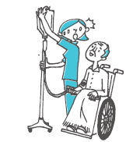
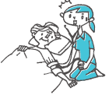
賠償責任保険の役割とは
訴えられた場合、判決にかかわらず
経済的損失
精神的ダメージ
時間的損失
日常生活が一変するほどの大きなリスクに対して、
経済的＋精神的 にサポート
Notes:
医療訴訟は、自身がいくら気を付けていても訴えられる可能性があります。訴えられた場合は判決にかかわらず、経済的にも精神的にも受けるダメージが大きく、時間的損失も発生します。
賠償責任保険は、そのような、日常生活が一変するほどの大きなリスクに対して、経済的な補償だけでなく、精神的なサポートも受けることができます。

Slide 6
賠償責任保険の意義とは
日常生活を守り、安心して看護業務を行う
自身のリスクへの“備え”が十分かを確認
✓リスクを認識
✓賠償責任保険への加入を検討
Notes:
日々の生活を守り、安心して看護業務を行う上で、看護の専門職として、自身のリスクへの備えが十分かを確認しましょう。

Slide 7
看護職の法的責任

Slide 8
法的責任について
行政責任
民事責任
刑事責任
Notes:
ここでは、看護職が負う可能性がある法的責任について見ていきましょう。
看護職の法的責任としては「刑事上の責任」、「行政上の責任」、「民事上の責任」の3つがあります。
ここでは、看護職賠償責任保険に大きく関わる「民事責任」についてご説明します。

Slide 9
民事責任について
民事責任とは、事故に関わる者同士の責任。
つまり、被害者（利用者、患者等）が、直接、事業所や看護職に責任追及するもの
過失によって、傷害・死亡の結果が発生した場合等に発生する
損害賠償責任（お金を請求して、自分の損害の埋め合わせをする）
○経済的損害（治療費、休業損害など）
〇精神的損害（慰謝料）
などが発生！
〇〇円支払え！
損害賠償請求
Notes:
刑事責任や行政責任と異なり、民事責任に関しては、事故に関わる者同士間での責任追及となります。
たとえば、看護職が目を離したすきに患者さんが転倒したという事故が発生した場合、被害者が直接、事業所や看護職に責任を追及します。
その過失 による責任を損害賠償責任といい、自分の損害をお金という形で賠償を受ける場合があります。

Slide 10
過失（注意義務違反）とは
過失とは、看護職が負っている注意義務に違反すること
具体的には…
1. 注意すれば、危険な結果の発生が予見できたのに、予見しなかった
2. 危険な結果の発生を回避できたのに、結果の発生を回避する措置を取らない
ふらつきがあるから転倒しそうだな
転倒防止対策
精神が不安定で
最近自殺を示唆
しているな
自殺防止対策
危険な結果を予見・回避できたのに、結果の発生を回避する措置を取らなかった場合、「過失あり」とされる
Notes:
過失とは、看護職が負っている注意義務に違反することです。
具体的には、注意すれば危険な結果の発生が予見できたのに予見しなかった場合や、危険な結果の発生を回避できたのに結果の発生を回避する措置をとらない場合などが注意義務違反にあたります。
例えば、ふらつきがある患者さんだとわかっていたにも関わらず、転倒防止対策を実施しなかったり、精神が不安定で自殺を示唆する人に自殺防止対策をとらなかったりすると過失ありと判断されることがあります。

Slide 11
民事責任の根拠法について
①債務不履行に基づく損害賠償請求（民法415条）
〇契約関係にある当事者が相手方当事者に対して負担する責任
〇医療における債務不履行とは
・診療契約上の債務を履行しない場合
＊診療契約上の債務とは、最善の注意義務を尽くすこと
＊事業者側は、最善の注意義務を尽くしたことを主張・証明しない限り、診療契約の債務不履行の責任を免れない。
②不法行為に基づく損害賠償請求（民法709条）
〇契約関係の有無を問わず、故意または過失によって他人の権利または法律上保護される利益を侵害した者は、これによって生じた損害を賠償する責任を負う。
〇医療事故における不法行為の成立要件
・過失がある。
・損害の発生がある。
・過失と損害の発生に相当因果関係がある。
POINT
3つが揃うと、
不法行為成立
Notes:
次に、医療事故における民事責任の根拠法、つまりはどのような理由で民事責任を負ってしまうのかを説明します。
根拠法は大きく2つあります。
1つ目は、民法415条 債務不履行に基づく損害賠償請求で、
2つ目は、民法709条 不法行為に基づく損害賠償請求です。医療における不法行為は「過失がある」、「損害の発生がある」、「過失と損害の発生に相当因果関係がある」の3つが揃うと成立します。

Slide 12
民事責任の構図
Q「賠償金の支払いは、勤務先が対応してくれる」と考えていませんか？
①債務不履行に基づく損害賠償請求（民法415条）
診療契約等を締結している病院に
債務不履行に基づき賠償請求
勤務先（病院等）
被害者
②不法行為に基づく損害賠償請求（民法709条）
使用者である病院に
不法行為に基づき賠償請求
求償権の行使（民法715条3項）
②不法行為に基づく損害賠償請求（民法709条）
看護職に
不法行為に基づき賠償請求
看護職
Notes:
賠償金の支払いは、勤務先が対応してくれると考えていませんか。
看護業務に起因した事故に基づいて看護職個人に直接損害賠償請求される可能性があります。
近年では、勤務先が患者さんに対して一旦は賠償金をお支払いした後に、医療事故に関わった看護職個人に民法715条第3項で定められている「求償権の行使」をもとに勤務先が支払った賠償金の一部の支払いを求めるという事例が発生しています。

Slide 13
備えとしての賠償責任保険

Slide 14
想定事故例を基に起こり得るトラブルを考える
【対人事故】
助産師が関わった分娩時に、医療ミスが発生し、新生児に重度の後遺障害が残存した。 患者側は医療機関側に損害賠償請求を提起した。医療機関側は、関わった助産師にも過失があったとして助産師にも賠償金の負担を求めた。
損害賠償金等総額 2,000万円
特定行為である気管カニューレの交換時に気管カニューレを抜去。その後、患者がむせこんでしまい、再装着できなくなってしまった。その後の気道確保も遅れ、患者が死亡した。遺族から看護師と所属施設が賠償請求を受けた。 。
損害賠償金等総額 1,000万円
救急で運ばれてきた患者が死亡。遺族は、所属施設ならびに関わった看護職全員に賠償請求を行った。所属施設は、弁護士へ支払った訴訟着手金の一部の負担を各看護職に求めた。
争訟費用（弁護士費用）等総額 100万円
【対物事故】
・患者の義歯を誤って、廃棄してしまった。
・患者の補聴器を誤って踏んでしまい、破損させてしまった。
損害賠償金等総額 2万円
損害賠償金等総額 3万円
Notes:
具体的にどのようなトラブルが考えられるか想定事故例を基に考えてみましょう。
高額の賠償請求となりかねない患者さんに身体障害を負わせてしまった、対人事故を想定した事例で見てみましょう。
例えば、助産師が関わった分娩時に、医療ミスが発生し、新生児に重度の後遺障害が残存したため、患者さん側が医療機関側に損害賠償請求を提起した場合。その後、医療機関側は、関わった助産師にも過失があったとして、助産師にも高額な賠償金の負担を求める可能性もあります。
また、特定行為である気管カニューレの交換時に気管カニューレを抜去した後、患者さんがむせこんでしまい、再装着できなくなり、その後の気道確保も遅れ、患者さんが死亡した場合。遺族が看護師と所属施設双方に高額な損害賠償請求をする可能性もあります。
さらに、救急で運ばれてきた患者さんが死亡し、遺族が所属施設と関わった看護職全員に賠償請求を行った場合。所属施設は、弁護士へ支払った訴訟着手金の一部の負担を各看護職に求める可能性もあります。
患者さんをはじめとする他人の財物（ざいぶつ）を壊してしまった等の対物事故は注意していても、物の破損等はなかなか防ぐことができないのが実情です。

Slide 15
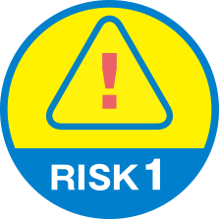
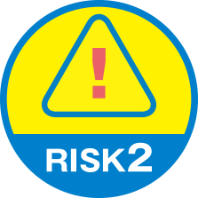
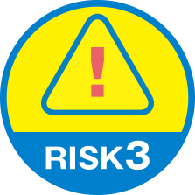
看護職を取り巻くリスク
あなたを取り巻くリスクは「複雑に、多様に、直接的に」
【「自分は訴えられることはない」と思っていませんか？ 】
昨今、病院や施設だけでなく、医療従事者本人も直接訴えられる事案が発生している。
【「私は関係ない」と思っていませんか？ 】
訴えられた場合、最終実施者の看護職だけでなく、患者に関わった者や医療安全担当者等全員が訴えられる事案が発生している。
【「訴えられても勤務先が守ってくれる」と思っていませんか？ 】
勤務先が加入している保険では補償限度額を超える場合や、看護業務をカバーしていない場合があり、勤務先から看護職個人に賠償金の負担を求められる可能性がある。
高額な賠償金や訴訟費用の支払いを求められることも！
※対人事故の場合、1,000万円を超える賠償金を請求される事案も発生しています。
あなたを取り巻くリスクへの対応は十分ですか？
備えの1つとして「看護職賠償責任保険制度」への加入をご検討ください
Notes:
看護職を取り巻くリスクは、複雑に、多様に、そして、直接的になっています。
お示しする3つのリスクについて十分に備えることができているか、ご確認ください。
いかがでしたか。3つのリスクはいずれも高額な賠償金等の請求につながる可能性があります。
日々の業務を安心して行うため、看護職個人として損害賠償のリスクを把握し、備えておくことが大切です。
その備えの1つとして、看護職賠償責任保険制度の加入をご検討ください。

Slide 16
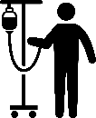
日本看護協会「看護職賠償責任保険制度」について
加入者数約17万人、国内で最も選ばれている
「保険」と「加入者サービス」が一体となっている
補償内容
加入者サービス
1. 賠償事故への補償（対人賠償、対物賠償等）
1. 医療安全に関する相談窓口
2. ハラスメントに関する相談窓口
2. 傷害事故への補償
（障害死亡・後遺障害保険金、ケガの賠償等）
3. 医療安全に関する医療・看護情報の提供
3. ハラスメント補償（法律相談費用、弁護士費用）
Notes:
日本看護協会の看護職賠償責任保険制度は、国内で最も選ばれており、保険と加入者サービスが一体となった、独自の看護職賠償責任保険制度です。

Slide 17
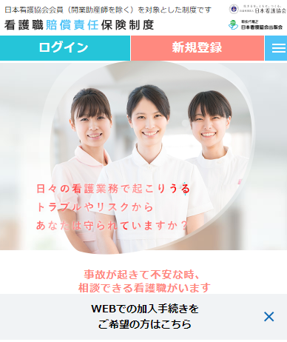
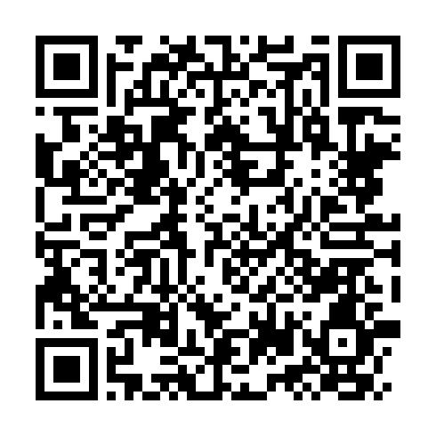
日本看護協会「看護職賠償責任保険制度」について
加入者数約17万人、国内で最も選ばれている
「保険」と「加入者サービス」が一体となっている
看護職賠償責任保険
検索
この二次元コードからアクセスできます
Notes:
会員の皆さんが安心して看護の専門職としての役割発揮ができるよう、本保険制度の活用をご検討ください。

